Slide 1
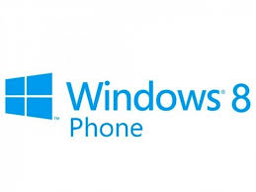
Marktgrößen- und Wettbewerbseinschätzung
Geschäftsidee
Marketing
Heute
Smartphone User Basis: 27 Mio. in Deutschland
Abdeckung der 3 größten Betriebssysteme: 84,7% (22,87 Mio.)
Marktanteil des Substituts:
Mitfahrgelegenheit.de 19,23%, mit 4,4 Mio. Usern
<Nummer>

Slide 2
Entwicklung der Smartphone User in Deutschland bis 2016
Geschäftsidee
Marketing
Smartphone User
<Nummer>

Slide 3
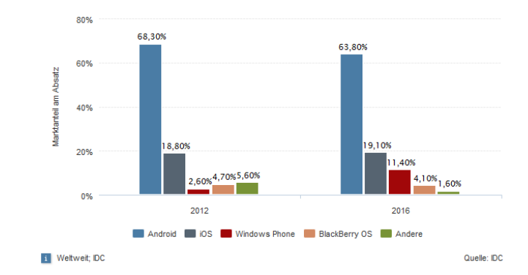
Absatzprognose von Smartphone OS bis 2016
Geschäftsidee
Marketing
Marktprognose
<Nummer>

Slide 4
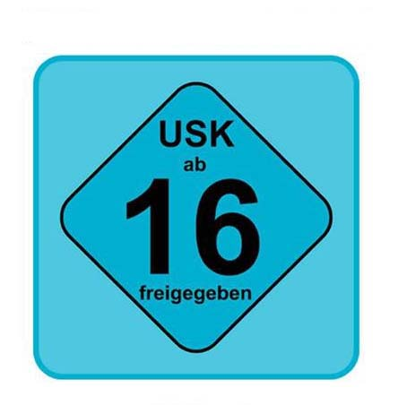
Segmentierung nach Geografie, Demografie,
Reiseverhalten und Operating System
Geschäftsidee
Marketing
Kundensegmentierung
Geografisch: Deutschland
Demografisch: Personen über 16
Reiseverhalten: Preisbewusstsein
Nicht alleine reisen, kurzfristige Reiseplanung
Smartphone mit Betriebssysteme:
Android, iOS oder Windows Phone
<Nummer>

Slide 5
Zielsegmente sind Pendler, Geschäftsleute, Studenten
und Schüler
Geschäftsidee
Marketing
Zielmarkt
Pendler und Geschäftsleute
Überwiegend Fahrer
Altersstruktur: Ab 25 Jahre
Studenten und Schüler
Überwiegend Mitfahrer
Altersstruktur 16-30 Jahre
<Nummer>

